Slide 1


TRƯỜNG ĐẠI HỌC VINH
VIỆN KỸ THUẬT VÀ CÔNG NGHỆ
ĐỒ ÁN TỐT NGHIỆP
CHUYÊN NGÀNH: CÔNG NGHỆ THÔNG TIN
TÊN ĐỀ TÀI: WEBSITE ĐĂNG TIN TỨC
Giảng viên hướng dẫn : Nguyễn Thị Uyên
Sinh viên thực hiện : Hà Huy Sơn
Nghệ An – 05/2023

Slide 2

Nội dung
Tổng quan về bài toán
CÁC NỘI DUNG CHÍNH
Giới thiệu về công nghệ
Nội dung nghiên cứu
Kết quả nghiên cứu

Slide 3

1. Tổng quan bài toán
Với sự bùng phát ngành công nghệ thông tin và sự nhanh chóng của kênh truyền thông đem lại cho con người những thông tin nóng nhất và nhanh nhất và dần thay thế báo giấy.
Thông qua những website tin tức này mọi người có thể biết được các tin tức trong và ngoài nước, các sự kiện, công văn, thông báo.

Slide 4

MÔ TẢ CÁC TÁC NHÂN TRONG WEBSITE
Người dùng
Người đăng tin
Editor
Quản trị viên

Slide 5



2. Giới thiệu công nghệ
Ngôn ngữ lập trình
Công nghệ sử dụng
Môi trường triển khai

Slide 6



3. Nội dung nghiên cứu
Khảo sát nghiệp vụ
Phân tích biểu đồ
Thiết kế CSDL

Slide 7
KHẢO SÁT CÁC NGHIỆP VỤ CỦA TRANG WEBSITE
Người dùng
Người đăng tin
Editor
Quản trị viên
Duyệt các bài viết
Đăng ký
Đăng nhập
Tìm kiếm bài viết
Bình luận
Chỉnh sửa thông tin
Đăng các bài viết ở các danh mục được cấp quyền
Có tất cả các quyền của trang website

Slide 8
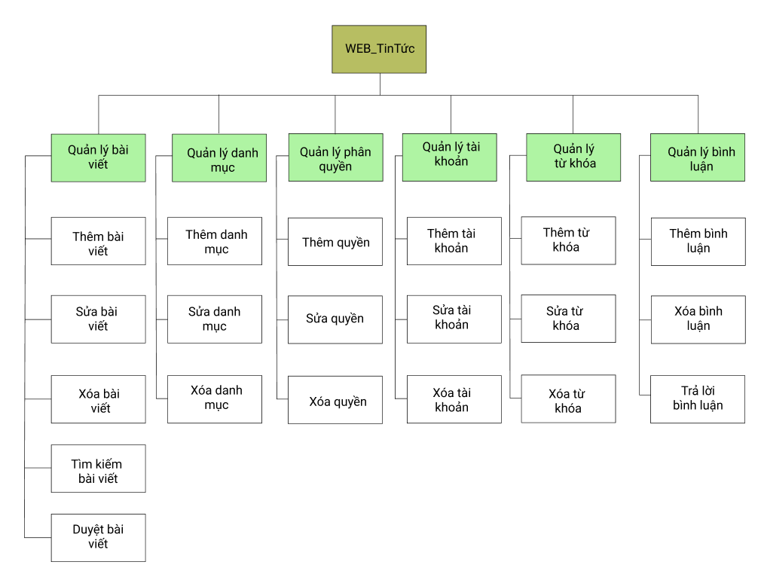
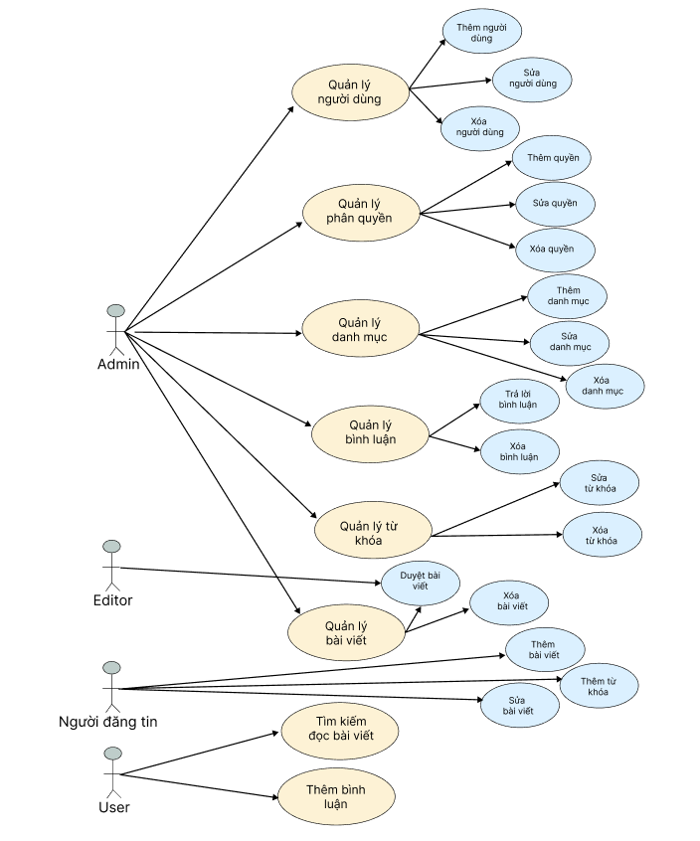
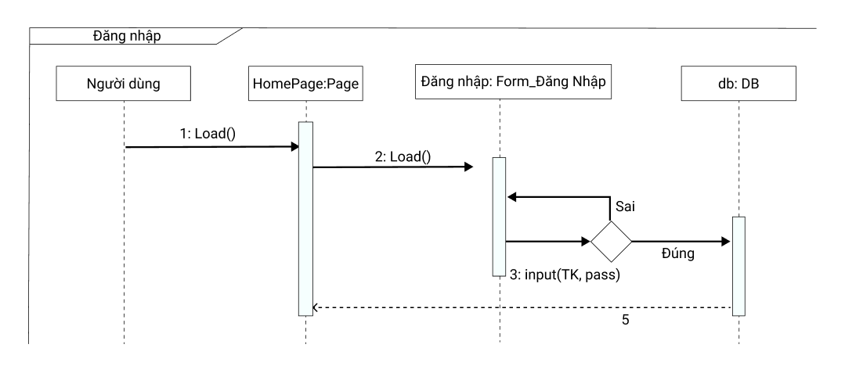
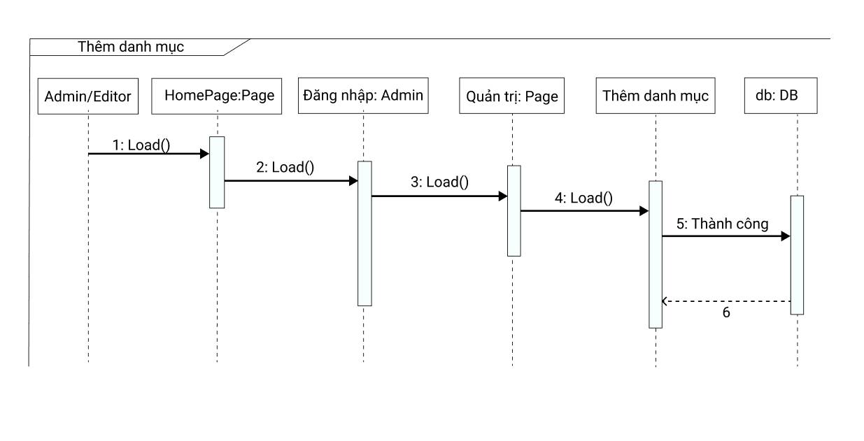
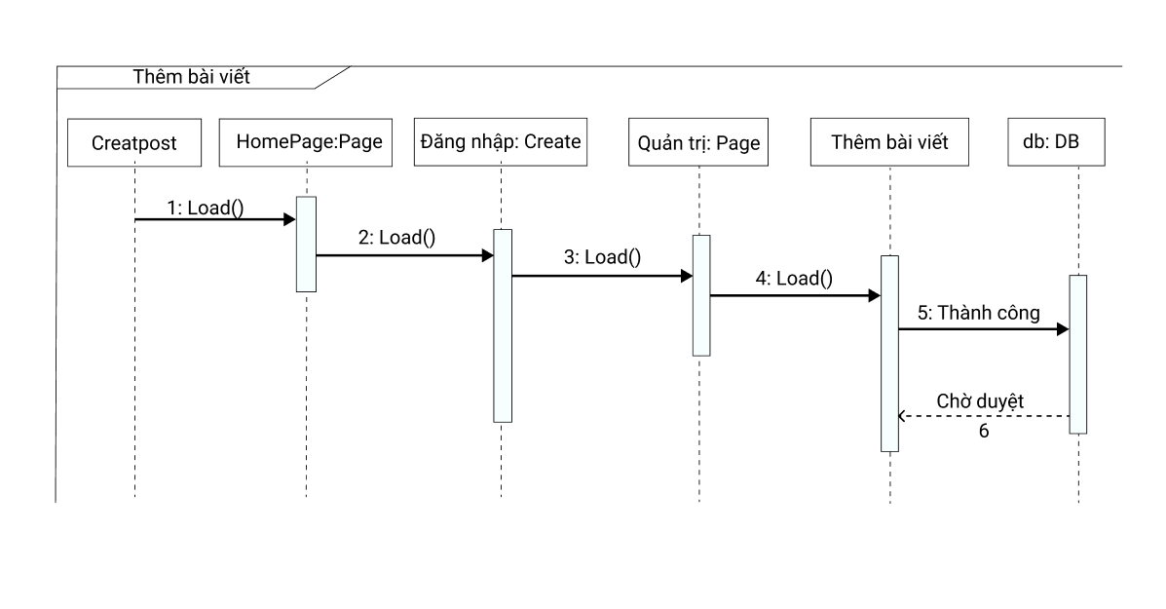
PHÂN TÍCH CÁC BIỂU ĐỒ
Biểu đồ phân rã chức năng
Biểu đồ tuần tự thêm danh mục
Biểu đồ tuần tự đăng nhập
Biểu đồ tổng quát chức năng
Biểu đồ tuần tự thêm bài viết

Slide 9
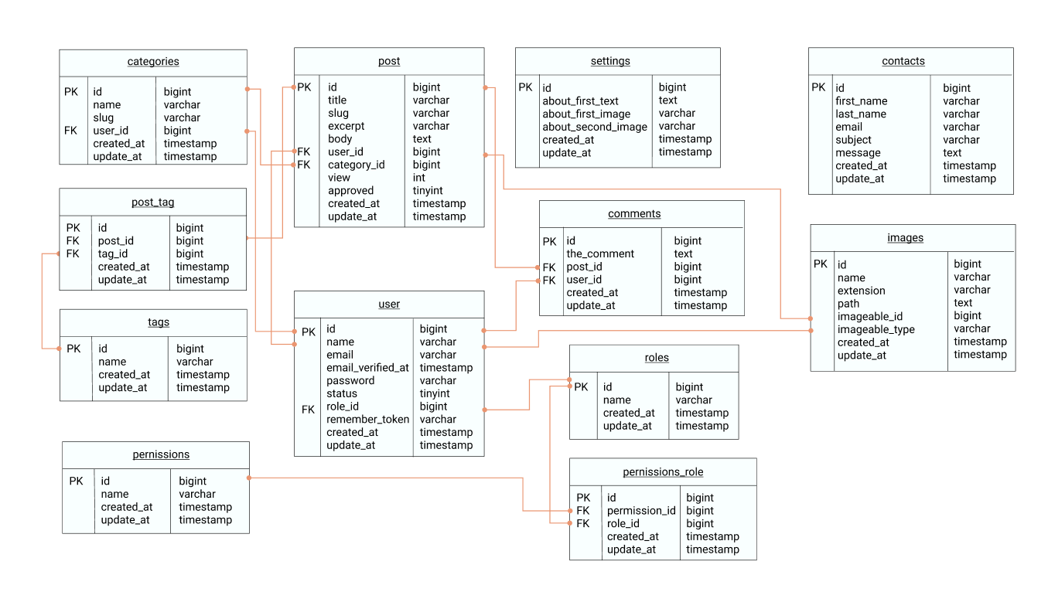
PHÂN TÍCH CƠ SỞ DỮ LIỆU

Slide 10


4. Kết quả nghiên cứu
Các chức năng chính
Các module chủ yếu của website
Đăng ký /Đăng nhập
Tìm kiếm bài viết
Thêm, sửa, xóa, duyệt bài viết
Thêm, sửa, xóa danh mục
Thêm, sửa, xóa quyền
Module trang chủ
Module trang giới thiệu
Module tổng hợp các danh mục
Module thanh tìm kiếm
Module liên hệ
Quảng cáo

Slide 11
Kết luận
Những khó khăn
Hạn chế về mặt kiến thức nên hệ thông còn nhiều thiếu sót như chưa có thể trả lời bình luận.
Website chưa có chức năng thống kê bài viết theo năm, theo tháng của mỗi người đăng tin.
Chưa phân được quyền cho người đăng tin vào các danh mục mà người đăng tin có quyền để đăng các bài viết.

Slide 12
Các kết quả đạt được
Có đầy đủ chức năng đăng nhập đăng ký, cập nhật thông tin.
Đếm được số lượt xem của mỗi bài viết.
Thống kê được số lượng bài viết, có chứ năng bình luận.

Slide 13
Hướng phát triển
Tiếp tục hoàn thiện chức năng phân quyền cho người đăng tin.
Phát triển thêm chức năng thống kê bài viết hằng tháng, hằng năm.
Phát triển thêm công nghệ báo nói.

Slide 14

Đồ án tốt nghiệp
Thank You
Em xin chân thành cảm ơn hội đồng thầy cô đã lắng nghe và theo dõi bài thuyết trình của em.

